Slide 1
胰岛素泵远程监控系统
北京迈世通科技有限公司
卢军 2023.6

Slide 2


迈世通企业简介
北京迈世通科技有限公司成立于2005年，是一家集研发、生产、销售、服务为一体的专业深耕于糖尿病相关领域的国家高新技术企业
具备研发、生产、检测高端医疗设备能力的车间，可自主生产血糖仪、胰岛素泵、电子注射笔等众多二、三类医疗器械智能硬件及配套耗材；
拥有21项专利和软著，目前已上市3款智能化操作管理和分析软件；
迈世通可完成全线产品自主研发、自主生产、自主检测，实现出厂的产品得到全程质量追踪和把控，为合作商提供优质的产品与服务。
中国·胰岛素泵·普及者

Slide 3
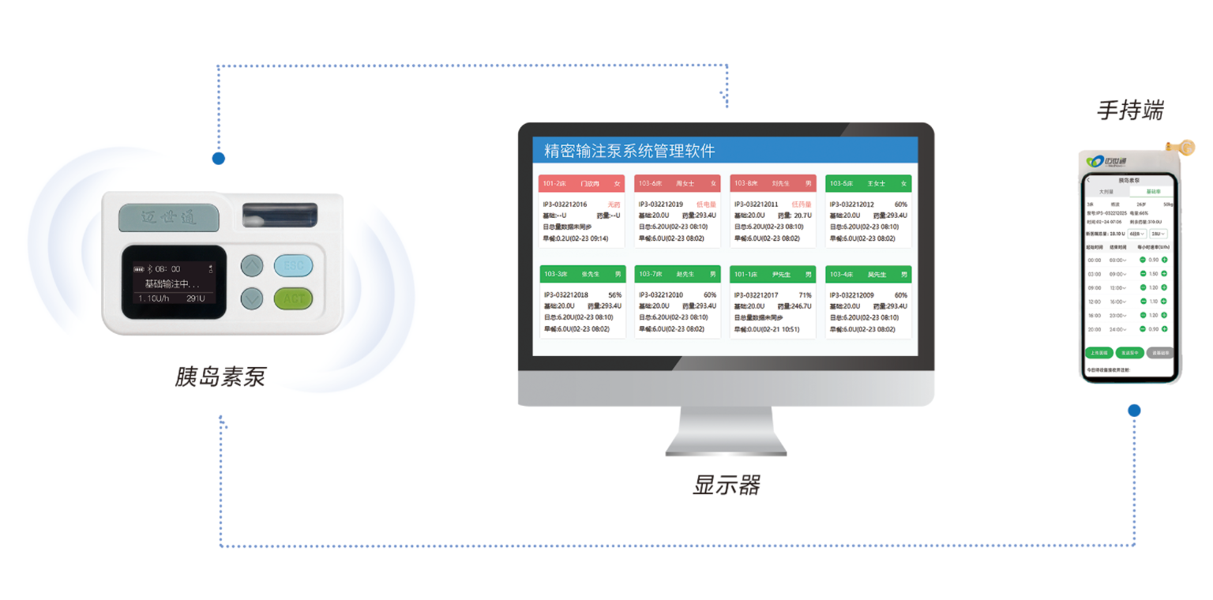
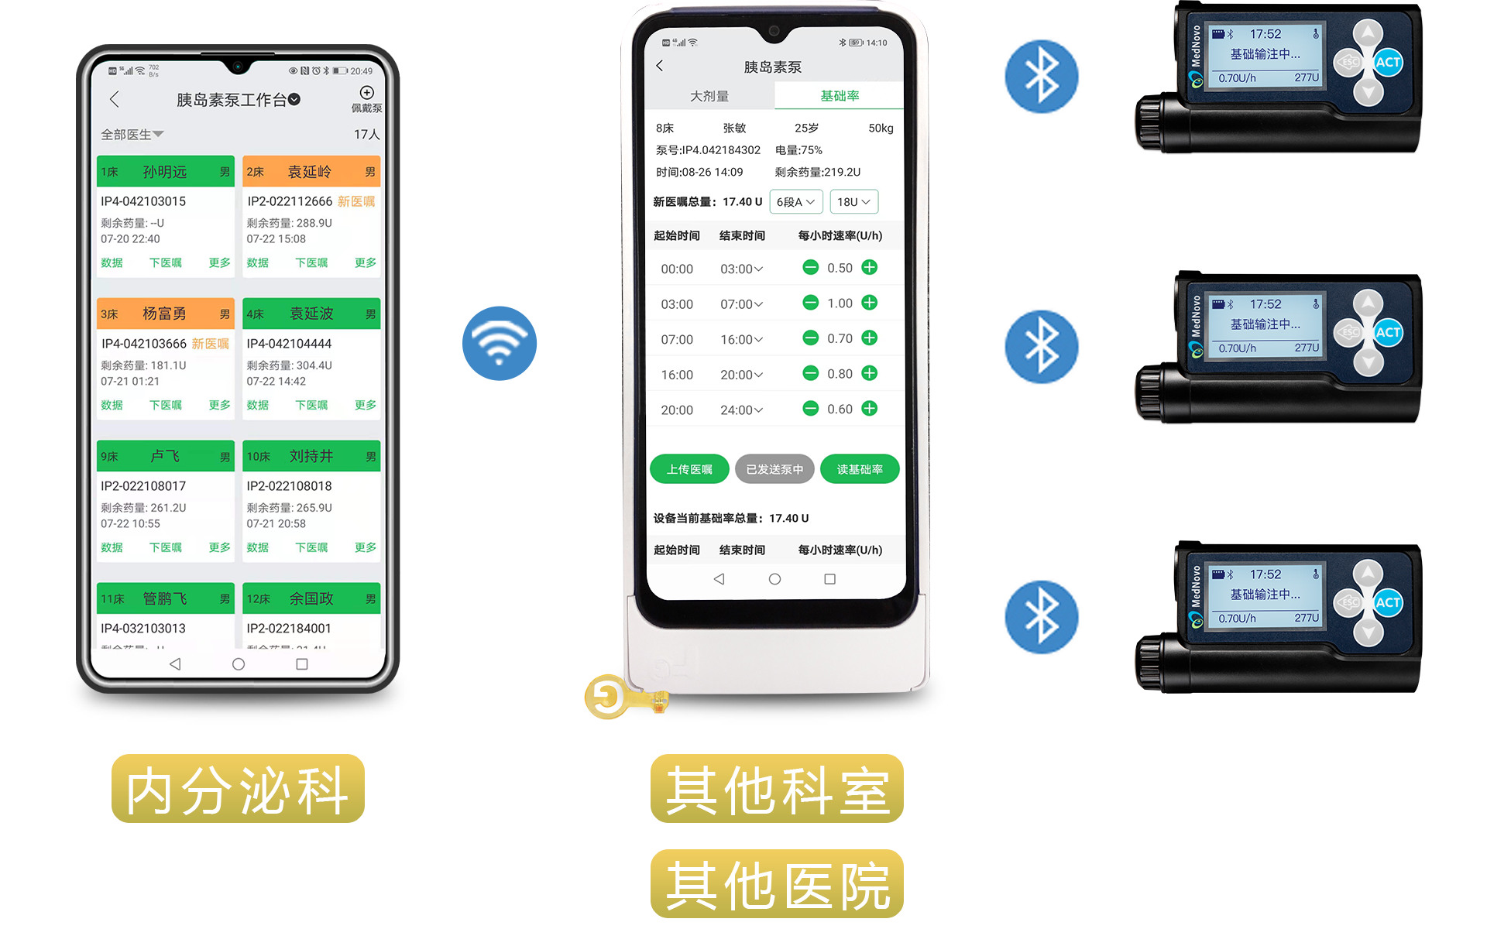
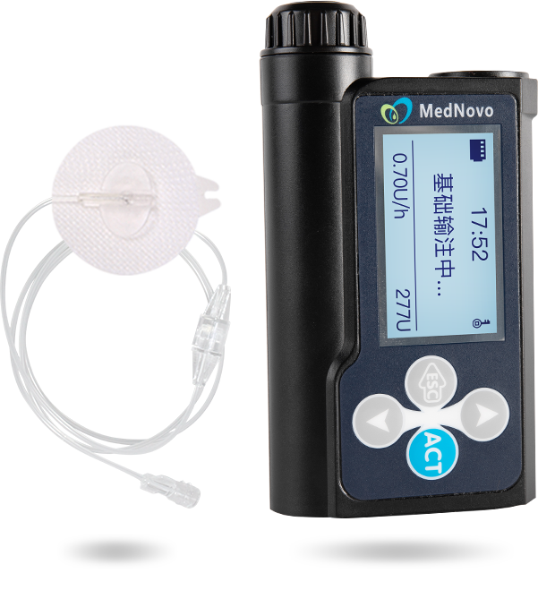
01
迈世通泵技术发展历程
2023年
2021年
2018年
一代：单机版
人机接触
二代：蓝牙传输技术
优点：无接触管理 不足：有距离限制
三代：物联网卡技术
优点：实时监控
无距离限制

Slide 4

02
胰岛素泵监控系统组成

Slide 5
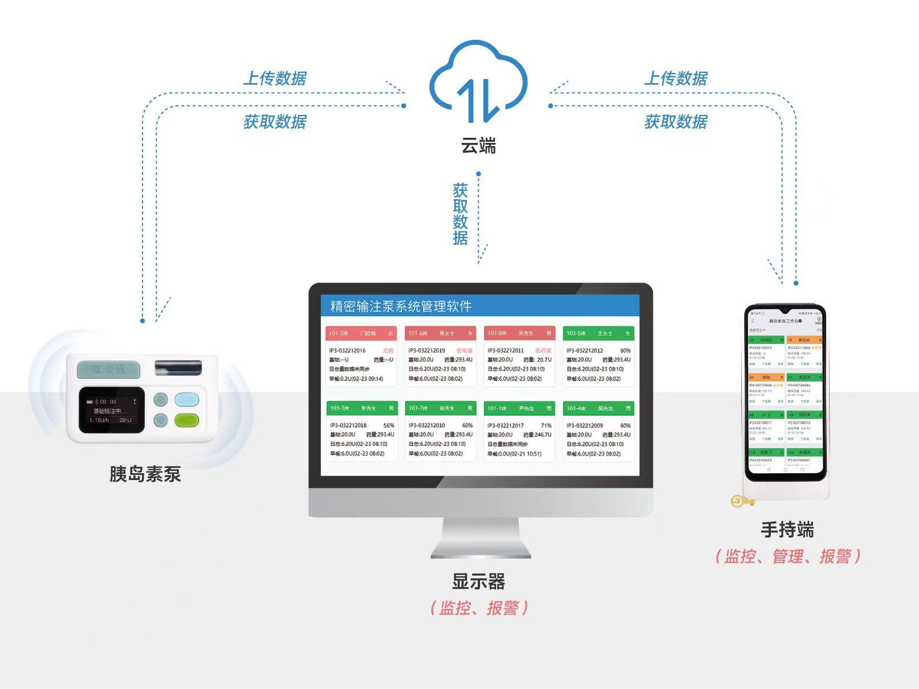
03
工作原理

Slide 6
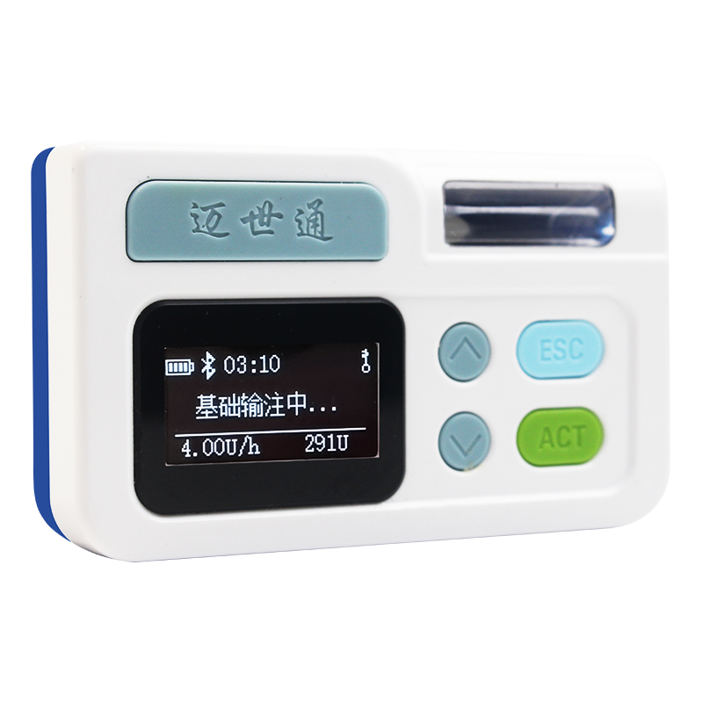
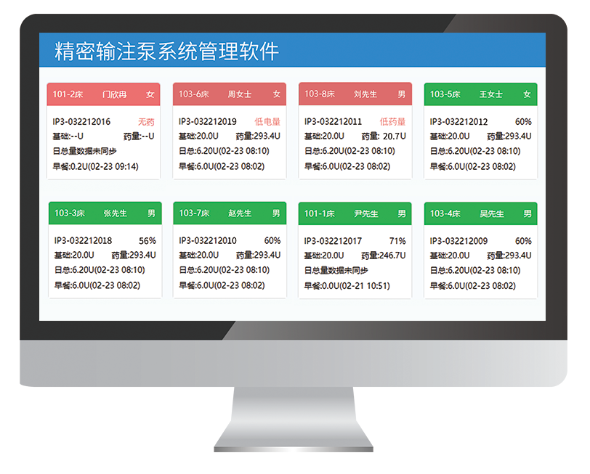
04
系统功能之监控
胰岛素泵+显示器=监控系统
实时监控泵的工作状态和异常警示情况
胰岛素电子注射笔注射胰岛素
无限距离 实时监控
不改变医生使用习惯
显示器

Slide 7
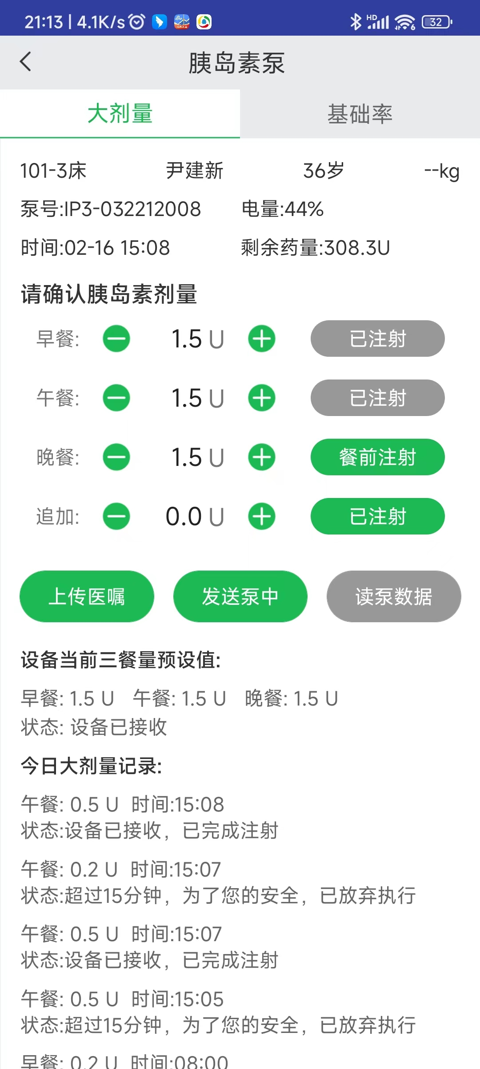
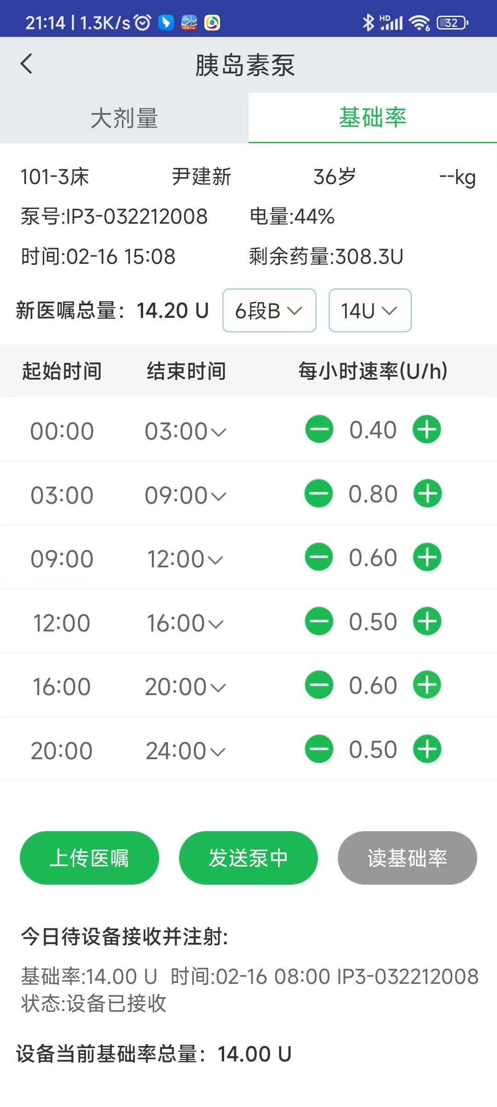
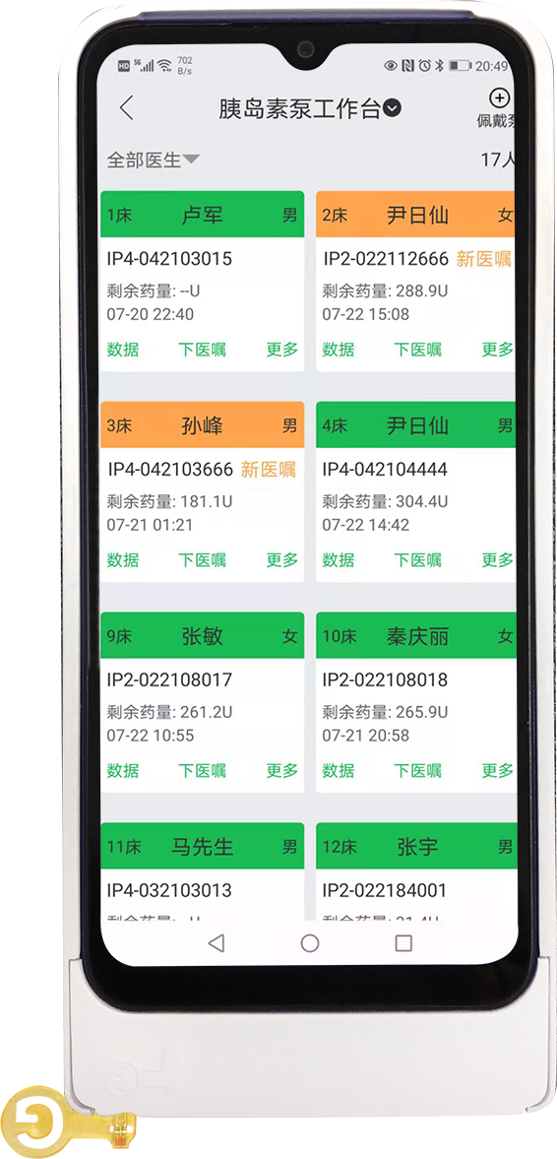
05
系统功能之管理
＊
胰岛素泵+手持端=管理系统
远程设置大剂量和基础率
手持端

Slide 8
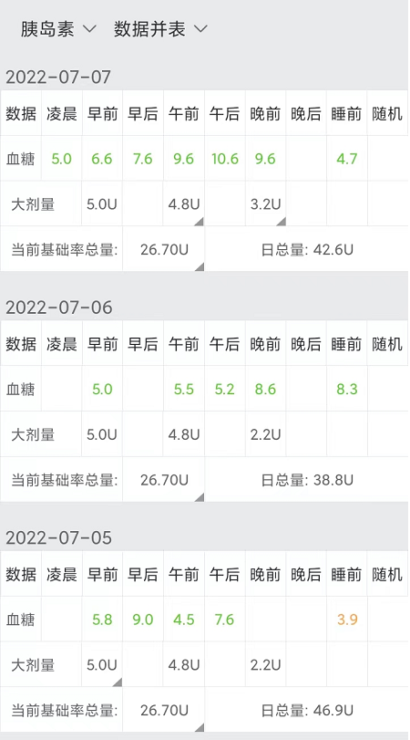
系统功能之查阅
06
查阅血糖情况和胰岛素剂量

Slide 9

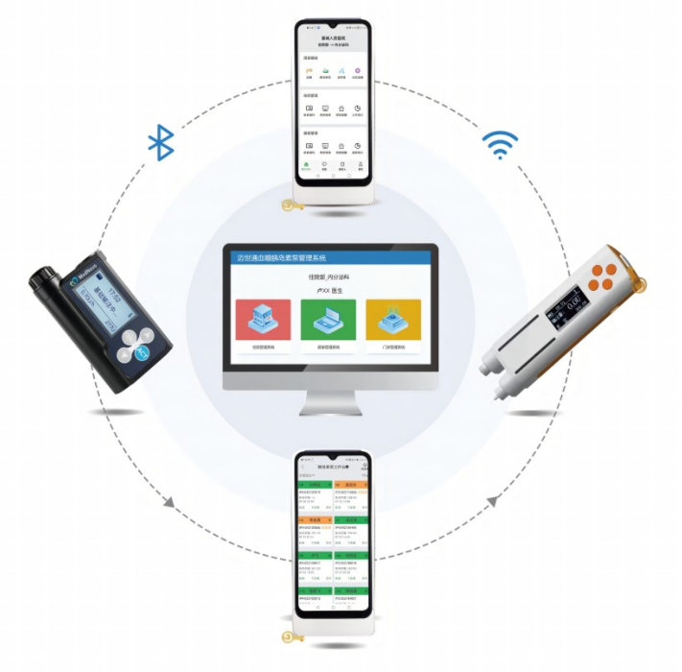
07
迈世通胰岛素泵远程监控系统
集血糖仪、胰岛素泵、电子胰岛素注射笔为一体，打造糖尿病血糖检测与胰岛素治疗远程管理的一体化方案。

Slide 10
系统泵基本操作步骤
08
第一步：患者和泵绑定；
1.患者建档
2.绑定胰岛素泵
第二步：安装胰岛素泵；
1.通过手持端预设餐前大剂量
2.通过手持端设置基础率
第三步：通过手持端日常管理胰岛素泵
1.通过手持端修改基础率
2.通过手持端注射餐前大剂量
3.和传统胰岛素泵一样抽药、连接导管、螺杆复位、装贮药器、推进排气
第四步：其他操作
1.通过手持端远程停泵
2.通过手持端数据查找

Slide 11
09
胰岛素泵
大剂量
三餐大剂量有预设功能
方波、双波、大剂量向导功能
一键快捷操作
双系统设计
基础率支持24段、48段两种模式，基础率智能分配
0.01\0.05\0.1U根据患者胰岛素剂量大小自动切换
装药排气
螺杆自动复位，自动计算剩余药量
电池
快充内置电池，充电60分钟，待机30天

Slide 12
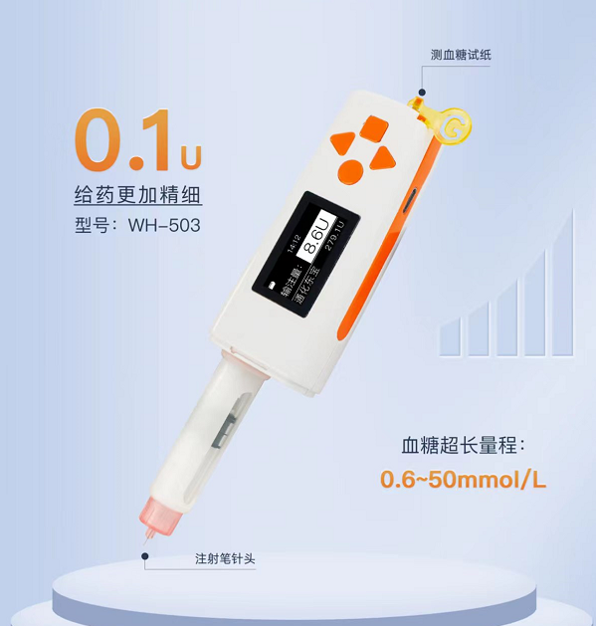
10
胰岛素注射笔
剂量值更精确
注射剂量0.1U起调，步长0.1U，
更适合胰岛素用量小的患者使用
适配第三代信息技术
注射笔会自动上传每次注射记录。当有新医嘱时，可一键下载医嘱。
支持使用多种类胰岛素
通用接口，可搭配市面上所有厂家所有类型的胰岛素笔芯使用
标配血糖检测模块
可检测血糖，血糖数据与胰岛素数据并表显示

Slide 13
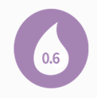
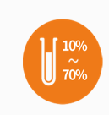


检测
智能血糖仪（医用）
用于“全院血糖管理”
超长量程
测量血糖范围:
0.6~50mmol/L
宽范围HCT
支持红细胞比容(HCT）：10~70%
脱氢酶法
不受氧气干扰，结果受环境影响小
黄金电极
抗干扰能力强，
灵敏度高，结果更精准
一 体 机

Slide 14
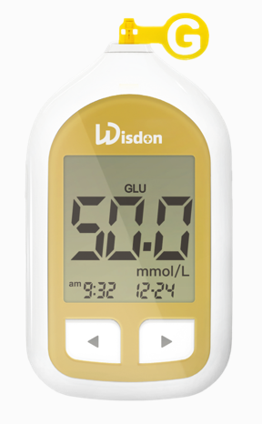
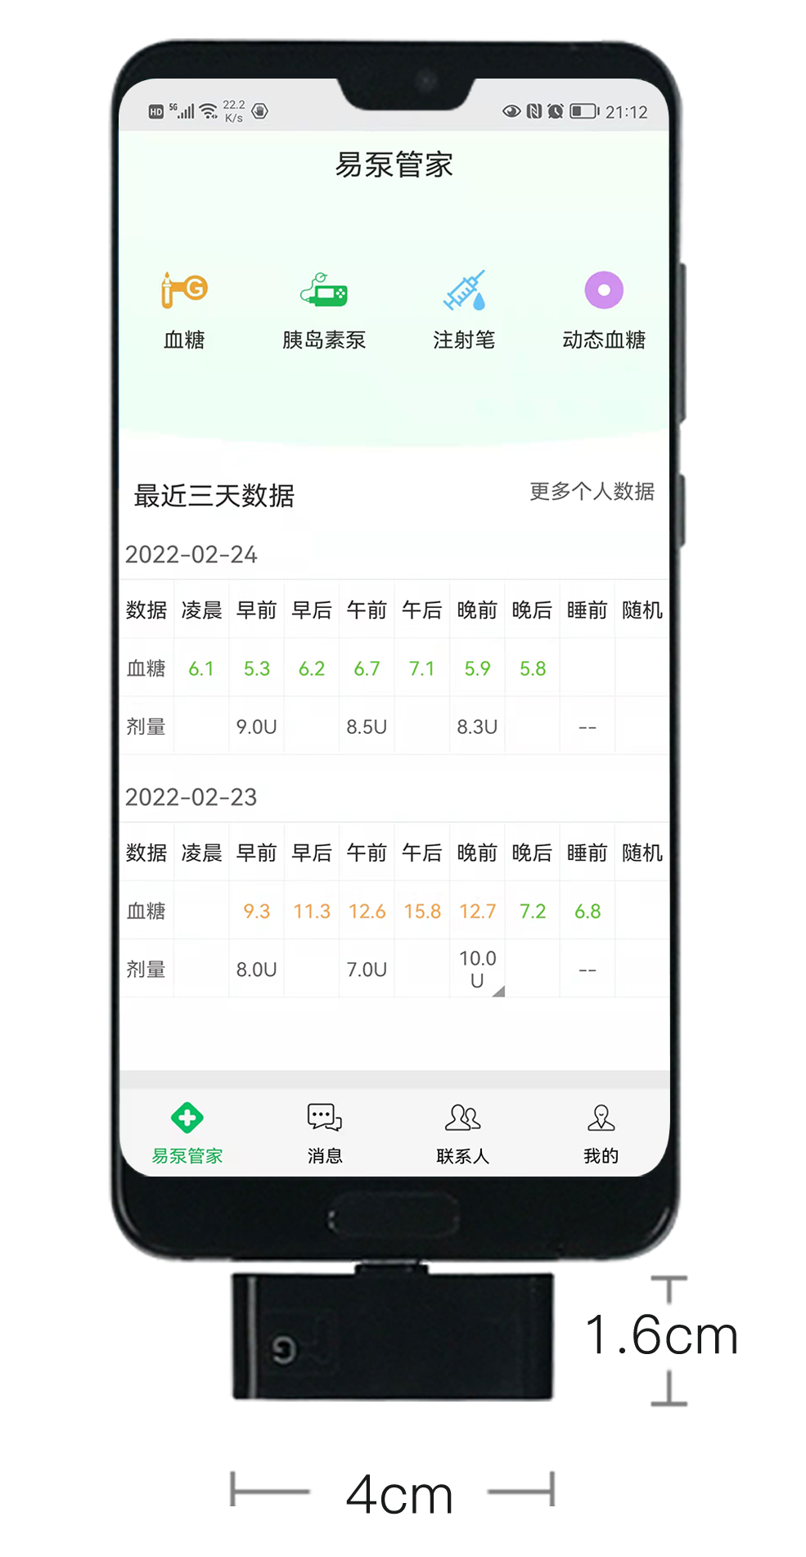
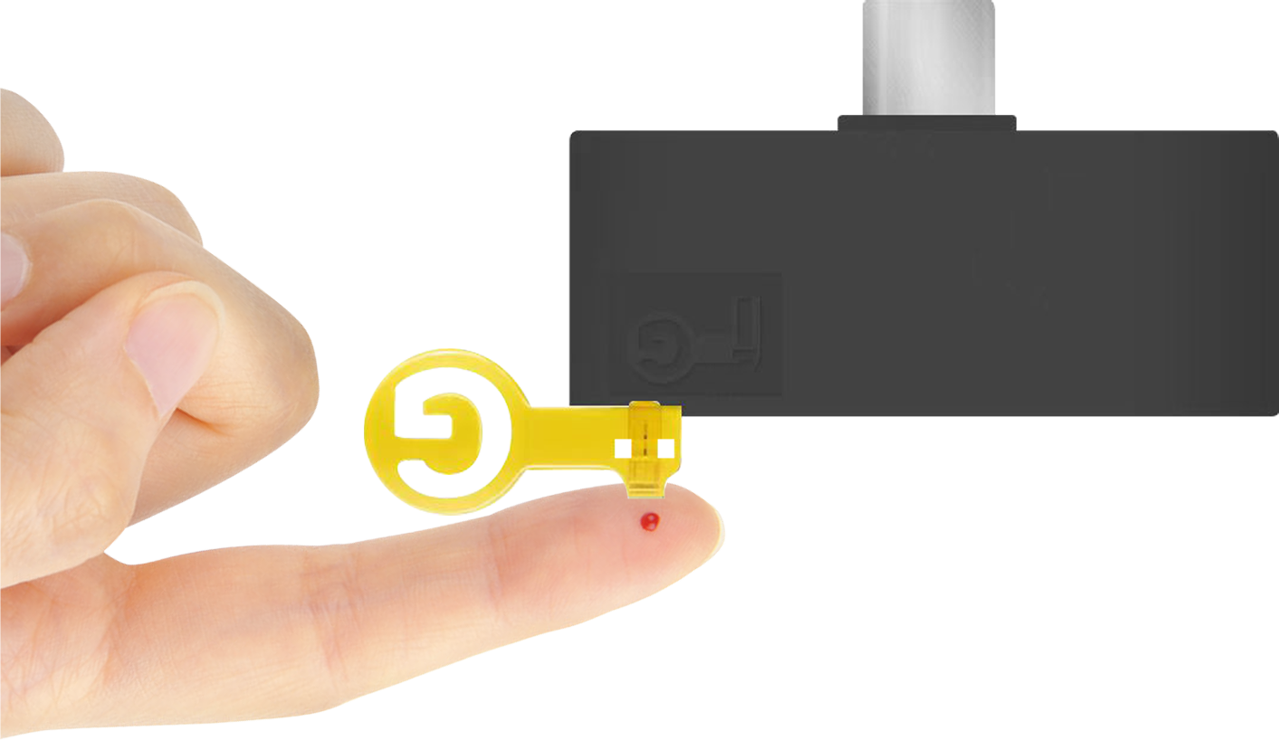
检测
智能血糖仪（家用）
用于“居家血糖管理”
物联网卡血糖仪，方便老年人使用。
手机血糖仪，适于年轻人使用。
物联网卡血糖仪
无需智能手机配合，数据自动上传医生端，方便医生居家管理。
手机血糖仪
插智能手机充电口使用，数据自动上传医生端。

Slide 15

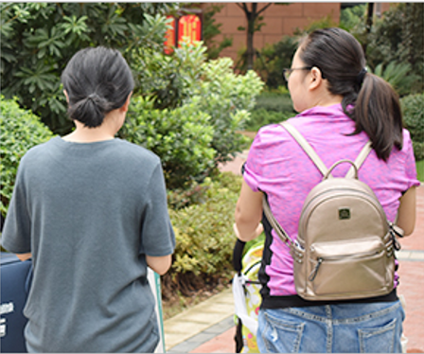

系统价值（对于医院）
助力“胰岛素泵”全院管理
助力“胰岛素泵”门诊管理
实现血糖全院管理和居家管理
节省人力，提高效率
预警及时，安全有效

Slide 16
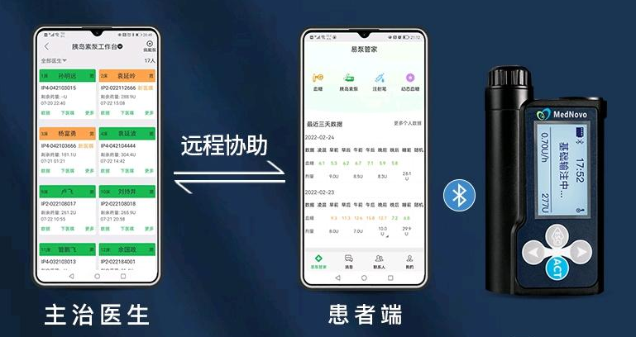
系统价值（对于个人）
手机遥控 隐私
远程协助 保证使用效果

Slide 17
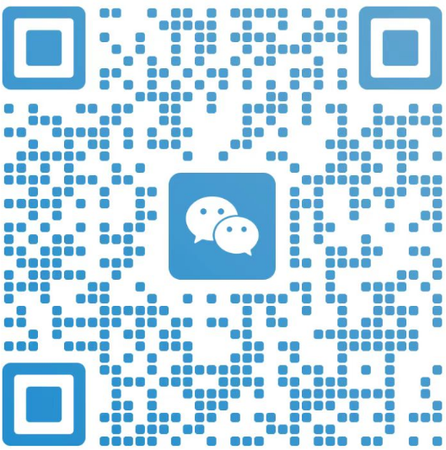
THANKS
感谢观看

